Slide 1
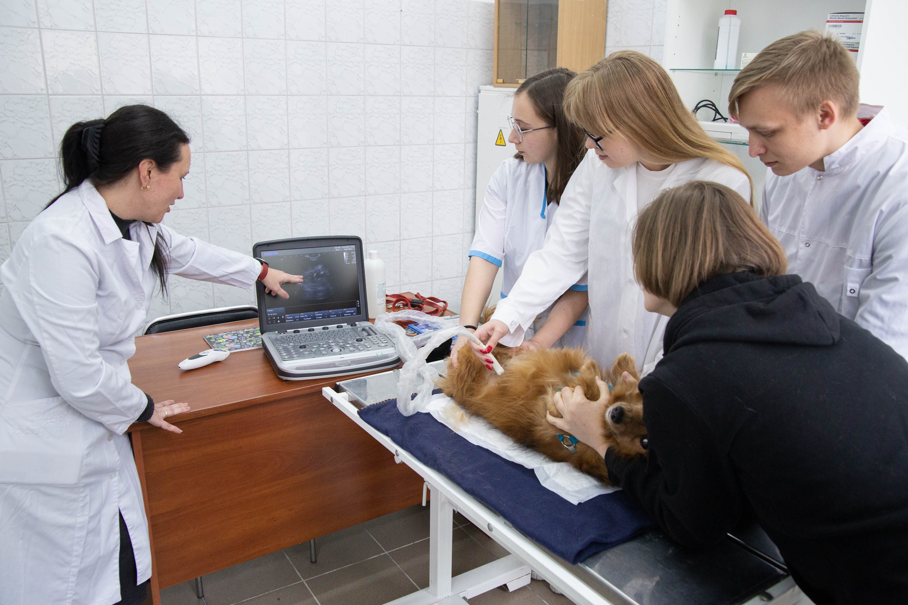
Учебно-практический центр БалтикВет
Директор центра: Никитина Ольга Николаевна
Контакты: тел. +7 4012 955618
+79632737574 (WhatsApp, Viber, Telеgramm)
Электронная почта: baltikvet@mail.ru
Оказание ветеринарных услуг населению
(в т.ч. визуальная диагностика, выезд с УЗИ на дом).
По предварительной записи
Часы работы с 9.00-15.00 в будние дни,
суббота с 9.00-13.00,
воскресение –выходной день.

